Slide 1


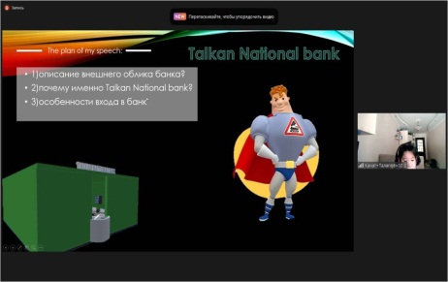
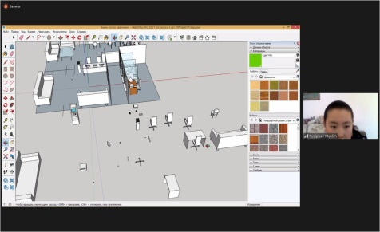
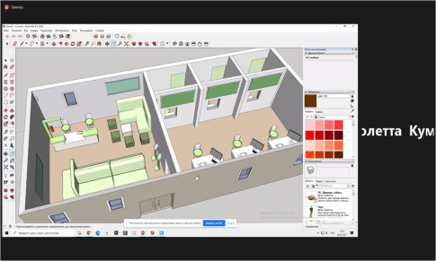
Балаларға арналған білім беру Хакатоны
Мақсаты: оқушылардың информатика мен бағдарламалауға деген қызығушылығын анықтау және дамыту
10-11 жас аралығындағы келесі номинациялар бойынша жеңімпаздар:
«2D дизайн» - Қарағанды қаласы №2 лицей оқушысы Шевнин Егор
«3D модельдеу» - Қарағанды қаласы №9 гимназия оқушысы Кумзина Виолина
«Ойындар әзірлеу» - Ихсанов Искандер, Нур-Султан қ.
12-14 жас аралығындағы келесі номинациялар бойынша жеңімпаздар:
«Ойындар әзірлеу» - Қарқаралы ауданы Қарағайлы кенті №6 ЖББМ оқушысы Егінбай Ислам
«2D дизайн» - жеңімпаз жоқ
«Web-дизайн» - Жусупов Адильхан, Нұр-Cұлтан қ.
«Бағдарламалау» - Гладышев Илиан, Алматы қ.
15-16 жас аралығындағы келесі номинациялар бойынша жеңімпаздар:
«2D дизайн» - Жезқазған қаласы № 26 гимназия оқушысы Павлова Светлана
«Бағдарламалау» - Мұрагер ММИ оқушысы Ерсайын Қилыбаев
«Web-дизайн» - Стешин Павел, Алматы қ.
«Ойындар әзірлеу» - жеңімпаз жоқ

